Slide 1








أدوات
الفصل التاسع
القيمة المنزلية
(٩-٧) ترتيب الأعداد حتى ١٠٠
نشاط

Slide 2
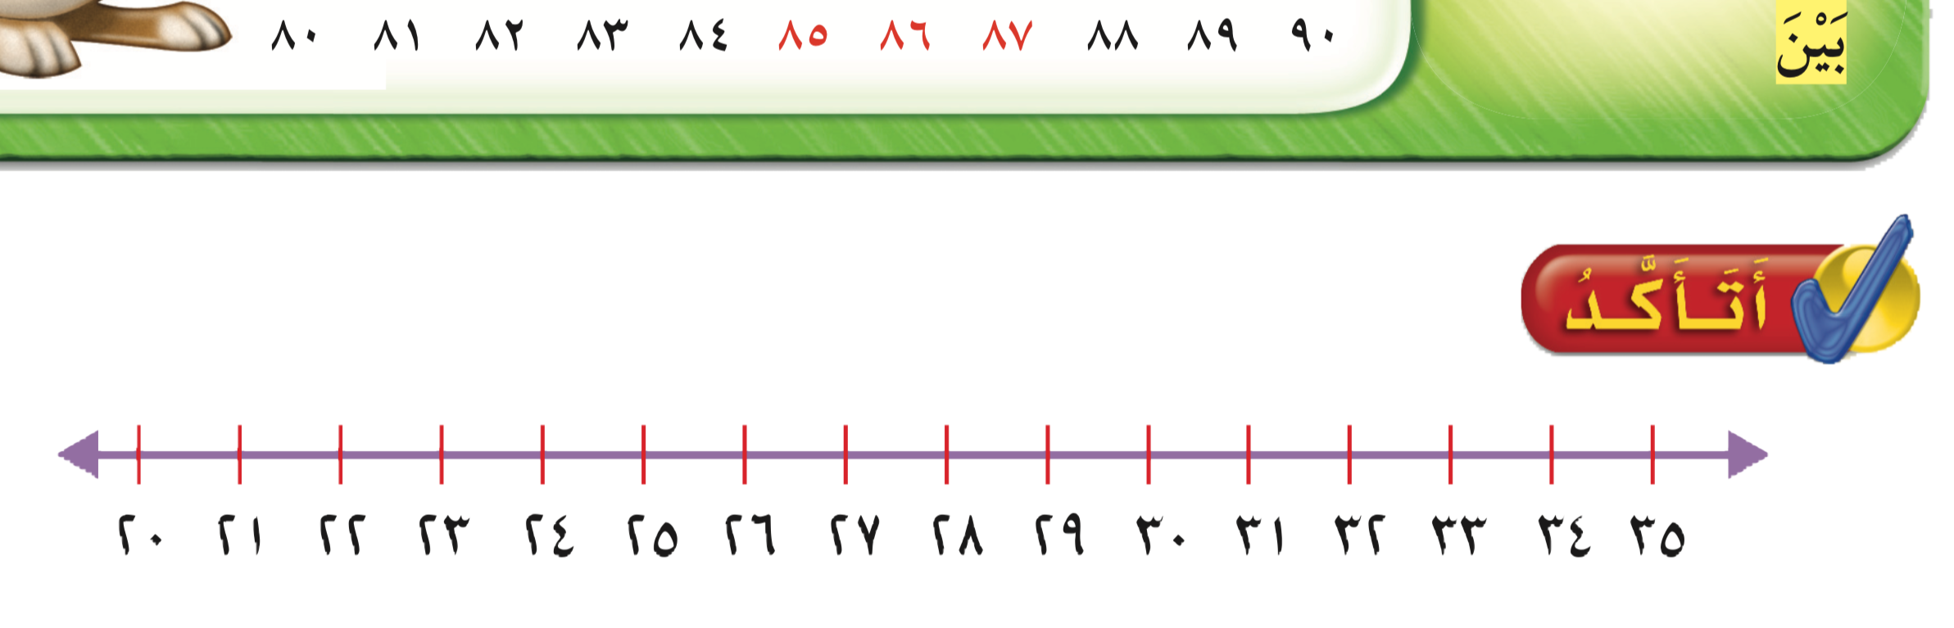
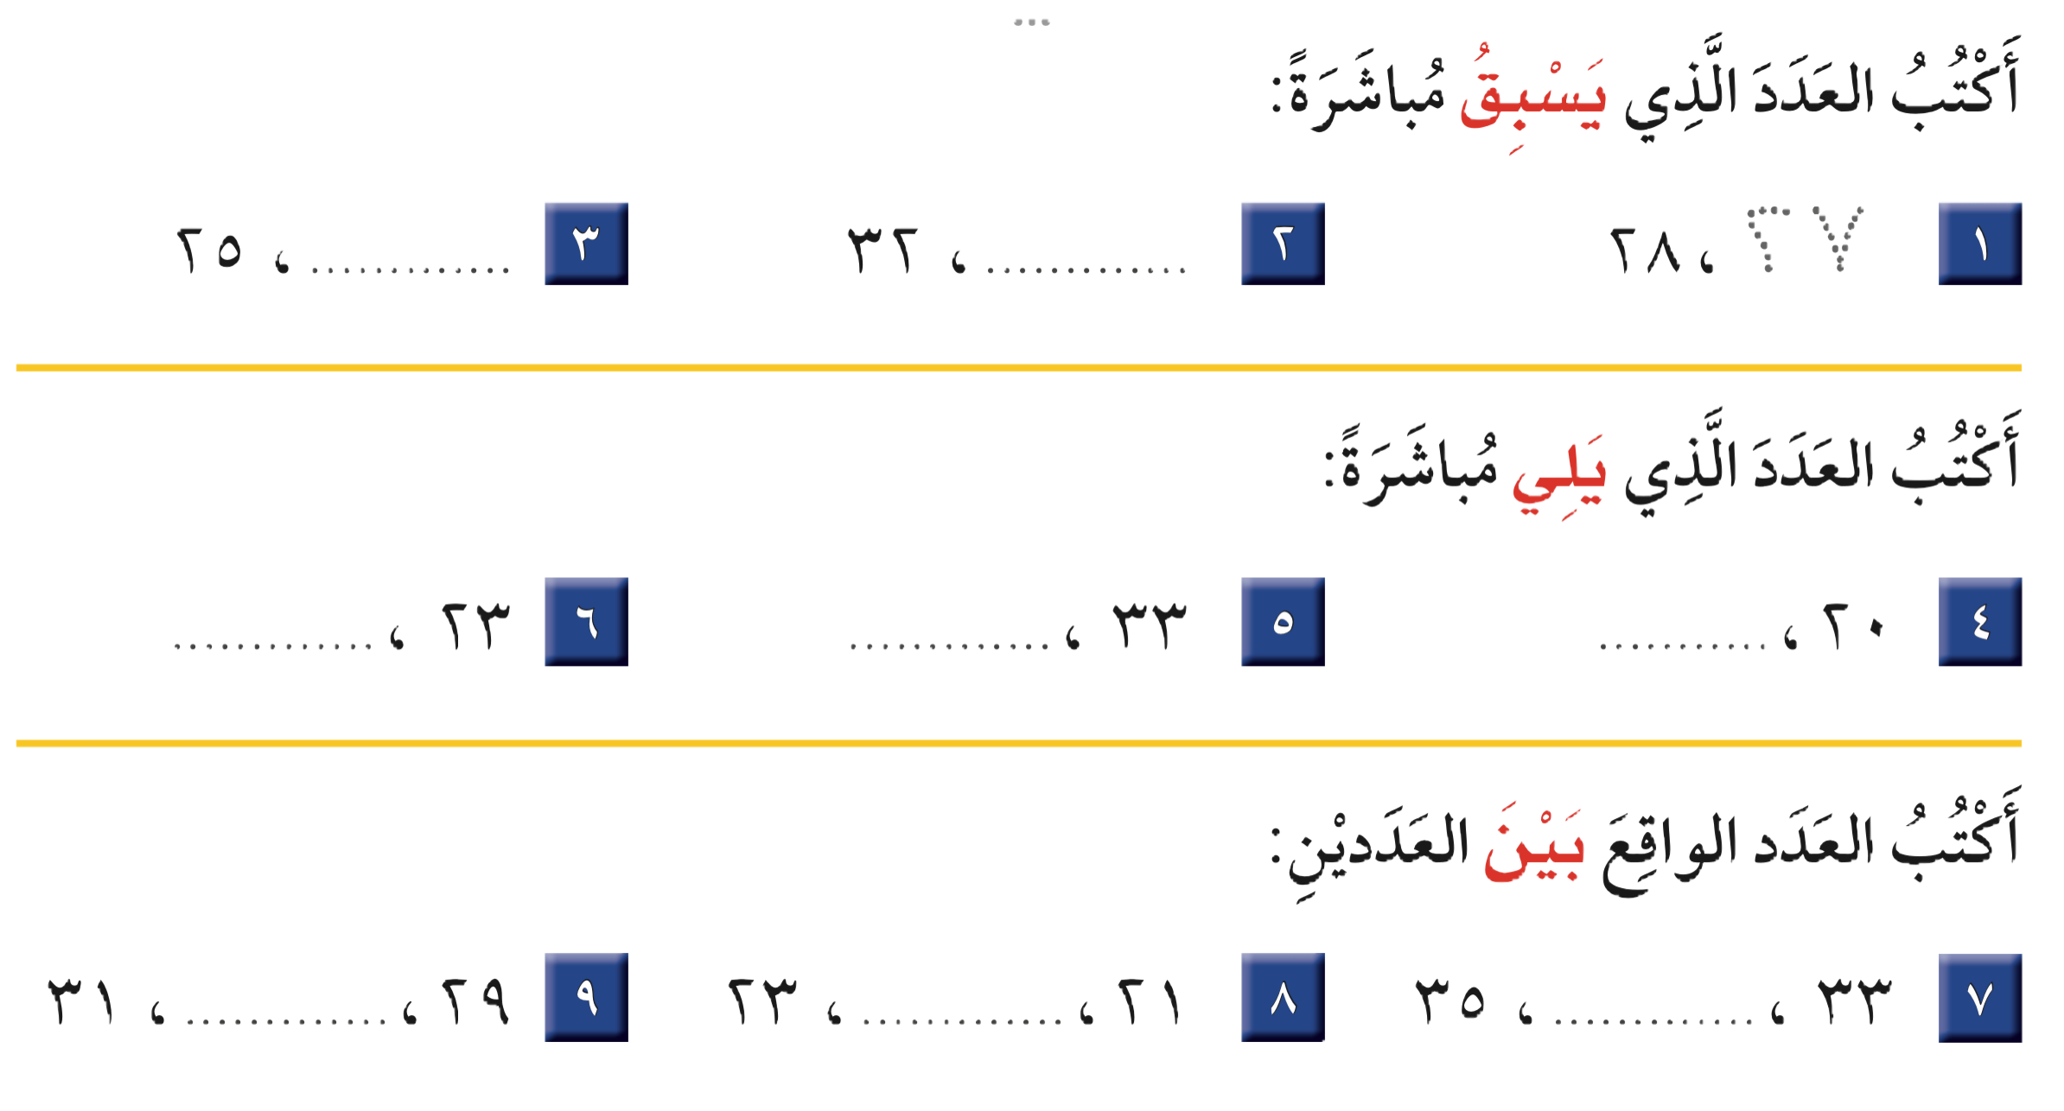

٢٤
٣١
٢٧
٢٤
٢١
٣٤
نشاط

Slide 3
٣٠
٢٢
٣٤
نشاط

Slide 4
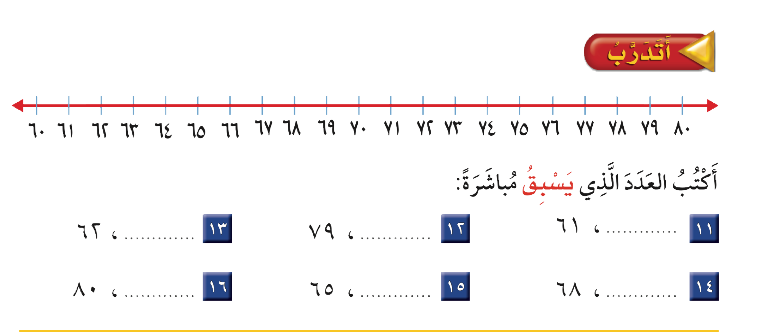
٦١
٧٨
٦٠
٧٩
٦٤
٦٧
نشاط

Slide 5
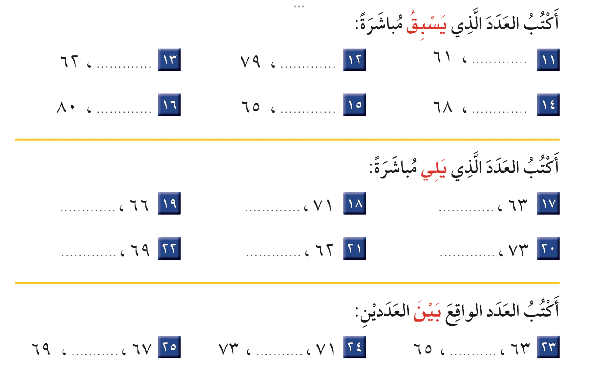
٦٧
٣١
٦٤
٧٠
٦٣
٧٤
نشاط

Slide 6
٦٨
٧٢
٦٤
نشاط

